Slide 1
Αντικειμενοστραφής Προγραμματισμός
Διάλεξη Έβδομη –
Templates – Standard Template Library

Slide 2
Templates συναρτήσεων
Επιτρέπουν τη δημιουργία γενικών (generic) συναρτήσεων, οι οποίες δέχονται ως παράμετρο οποιοδήποτε τύπο δεδομένων και επιστρέφουν μια τιμή, χωρίς την ανάγκη υπερφόρτωσης της συνάρτησης με όλους τους πιθανούς τύπους
  template <class identifier > func_declaration;
  template <typename identifier > func_declaration;
template <class GenericType>
GenericType GetMax (GenericType a, GenericType b)
{
return (a>b?a:b);
}

Slide 3
Templates συναρτήσεων
Η κλήση μιας template συνάρτησης γίνεται με τον εξής τρόπο:
  function <pattern> (parameters);
όπου κάθε εμφάνιση του γενικού τύπου δεδομένων στον αρχικό ορισμό της συνάρτησης αντικαθίσταται από τον εκάστοτε τύπο (pattern) των παραμέτρων κλήσης
int x,y;
GetMax <int> (x,y);

Slide 4
Templates συναρτήσεων
#include <iostream.h>
template <class T>
T GetMax (T a, T b) {
T result;
result = (a>b)? a : b;
return (result);
}
int main () {
int i=5, j=6, k;
long l=10, m=5, n;
k=GetMax<int>(i,j); ή k=GetMax(i,j);
n=GetMax<long>(l,m); ή n=GetMax(l,m);
cout << k << endl;
cout << n << endl;
return 0;
}
6
10
Κλήση της template συνάρτησης με δυο διαφορετικά patterns

Slide 5
Templates συναρτήσεων
Μπορούμε επίσης να δημιουργούμε template συναρτήσεις που δέχονται περαμέτρους διαφορετικού pattern
Κλήση:
template <class T, class U>
T GetMin (T a, U b)
{
return (a<b?a:b);
}
int i,j;
long l;
i = GetMin<int,long> (j,l); ή i = GetMin(j,l);

Slide 6
Templates κλάσεων
Τα templates κλάσεων επιτρέπουν σε μια κλάση να διαθέτει μέλη γενικού τύπου, ο οποίος δεν επιθυμούμε να προσδιοριστεί τη στιγμή προδιαγραφής της κλάσης
template <class T>
class pair {
T values[2];
public:
pair (T first, T second) //inline δήλωση συνάρτησης
{
values[0]=first; values[1]=second;
}
};
pair<float> myfloats (3.0, 2.18);

Slide 7
Templates κλάσεων
#include <iostream.h>
template <class T>
class pair {
T value1, value2;
public:
pair (T first, T second)
{value1=first; value2=second;}
T getmax ();
};
template <class T> // εξωτερική δήλωση συνάρτησης template
T pair<T>::getmax () // κλάσης
{
T retval;
retval = value1>value2? value1 : value2;
return retval;
}

Slide 8
Templates κλάσεων
int main () {
pair <int> myobject (100, 75);
cout << myobject.getmax();
return 0;
}

Slide 9
Εξειδίκευση templates
Επιτρέπει διαφοροποίηση υλοποιήσεων για συγκεκριμένους τύπους
  template <> class class_name <type>;
#include <iostream.h>
template <class T>
class pair {
T value1, value2;
public:
pair (T first, T second)
{value1=first; value2=second;}
T module () {return 0;}
};

Slide 10
Εξειδίκευση templates
template <>
class pair <int> {
int value1, value2;
public:
pair (int first, int second)
{value1=first; value2=second;}
int module ();
};
template <>
int pair<int>::module() {return value1%value2;}
int main () {
pair <int> myints (100,75);
pair <float> myfloats (100.0,75.0);
cout << myints.module() << '\n';
cout << myfloats.module() << '\n';
return 0;
}
25
0

Slide 11
Τιμές παραμέτρων για templates
Οι παράμετροι templates συναρτήσεων και κλάσεων δεν είναι απαραίτητα γενικού τύπου
#include <iostream.h>
template <class T, int N>
class array {
T memblock [N];
public:
void setmember (int x, T value);
T getmember (int x);
};
template <class T, int N>
array<T,N>::setmember (int x, T value) {
memblock[x]=value;
}

Slide 12
Τιμές παραμέτρων για templates
template <class T, int N>
T array<T,N>::getmember (int x) {
return memblock[x];
}
int main () {
array <int,5> myints;
array <float,5> myfloats;
myints.setmember (0,100);
myfloats.setmember (3,3.1416);
cout << myints.getmember(0) << '\n';
cout << myfloats.getmember(3) << '\n';
return 0;
}
100
3.1416

Slide 13
Παραδείγματα templates
template <class T> // The most usual: one class parameter.
template <class T, class U> // Two class parameters.
template <class T, int N> // A class and an integer.
template <class T = char> // With a default value.

Slide 14
Standard Template Library
H STL μας δίνει τη δυνατότητα να χρησιμοποιήσουμε στη C++ έτοιμες δομές δεδομένων, όπως συμβολοσειρές, πίνακες, λίστες, κ.λπ.
Ένα από τα πλεονεκτήματα αυτής της προσέγγισης είναι ότι ο περιεχόμενος τύπος μιας δομής δεδομένων είναι template, δηλ. μπορεί να είναι οτιδήποτε. Επίσης, η διαχείριση μνήμης γίνεται αυτόματα και δεν χρειάζεται αποσφαλμάτωση.
Γενικότερα έχουμε στη διάθεσή μας πολλούς αποδοτικούς αλγόριθμους για κάθε δομή δεδομένων, χωρίς να χρειάζεται να κάνουμε δική μας υλοποίηση

Slide 15
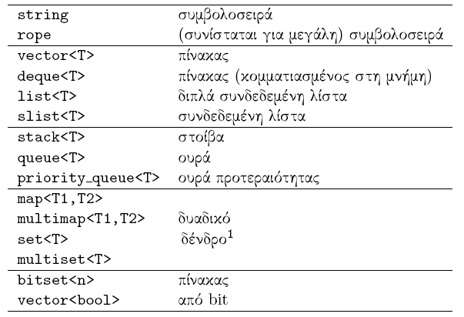
Standard Template Library
http://www.sgi.com/tech/stl/

Slide 16
STL: String
Υπάρχουν πολλές μέθοδοι της string τις οποίες μπορούμε να χρησιμοποιούμε:
  insert(), remove(), replace(), resize(), copy(), find(), rfind(), find_first_of(), find_last_of(), substr(), compare(), c_str(), κ.α.
Ο τελεστής ‘+’ έχει υπερφορτωθεί και χρησιμοποιείται για τη συνένωση strings
Οι τελεστές συγκρίσεων είναι επίσης υπερφορτωμένοι. Έτσι, δεν υπάρχει τώρα ανάγκη της χρήσης συναρτήσεων τύπου strcmp()

Slide 17
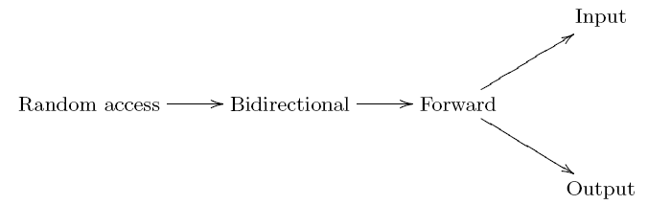
STL: Iterators
Ένας iterator (επαναλήπτης) είναι ένας δείκτης σε ένα στοιχείο μιας δομής δεδομένων της STL. Οι iterators χρησιμοποιού- νται κατά κόρον για την προσπέλαση των περιεχομένων μιας τέτοιας δομής δεδομένων.
Κατηγορίες iterators

Slide 18
STL: Iterators
Για να ελέγξουμε ότι ένας iterator it δεν έχει φτάσει στο τέλος μιας δομής δεδομένων d, κάνουμε τη σύγκριση
  it != d.end()

Slide 19
STL: Γενικές μέθοδοι
Μερικές από τις μεθόδους ενός τύπου της STL που χρησιμοποιούνται συχνά είναι οι
  empty(), size(), begin(), rbegin(), rend(), clear(), erase().
Σημαντικές είναι επίσης οι μέθοδοι που αφορούν τα άκρα ενός τύπου (όπως vector και list)
  push_back(), push_front(), back(), front(), pop_back(), pop_front().
Κοινό στους τύπους της STL είναι ο τρόπος αρχικοποίησης των περιεχομένων τους. Όταν αυτά είναι αριθμητικά, αρχικοποιούνται σε 0.

Slide 20
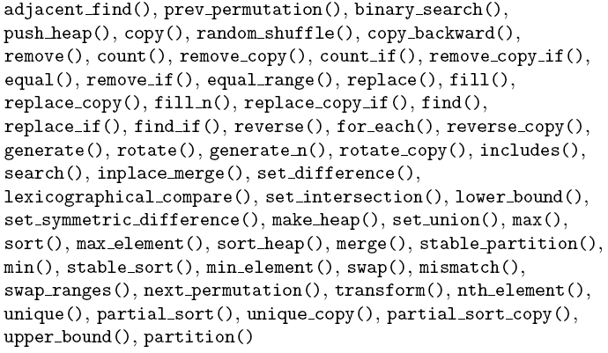
STL: Αλγόριθμοι
Εκτός από δομές δεδομένων και iterators για να προσπελαύνουμε τα στοιχεία τους, η STL παρέχει μια πληθώρα αλγορίθμων για να τα επεξεργαζόμαστε. Το αρχείο επικεφαλίδας με τις αντίστοιχες συναρτήσεις είναι το algorithm

